Slide 1
Отчетная презентация проекта повышения эффективности
Оптимизация процесса подготовки к уроку физической культуры
ДОКЛАДЧИК: Татьяна Алексеевна Дзюбан заместитель директора по ВР ОРГАНИЗАЦИЯ: МБОУ СОШ №3 с. Огоньки
2023

Slide 2
КАРТОЧКА ПРОЕКТА
1. Вовлеченные лица и рамки проекта
2. Обоснование выбора
Заказчики процесса: Директор МБОУ СОШ №3 с. Огоньки Периметр проекта: Муниципальное бюджетное общеобразовательное учреждение "Средняя школа 3 с.Огоньки" Границы проекта: Начало: Потребность в сокращении времени выдачи инвентаря на уроке физической культуры; конец: Инвентарь получен Владелец процесса: Шатько Ирина Валентиновна Заведующая хозяйством Руководитель проекта: Калинина Вероника Николаевна Директор МБОУ СОШ №3 с. Огоньки Команда проекта: Карасев Семен Андреевич; Плотникова Оксана Васильевна; Попова Ирина Андреевна;
Описание проблемы: Длительное время выдачи инвентаря Задержка проведения образовательной деятельности в спортивном зале, Отсутствие свободных площадей для хранения спортивного инвентаря Ключевой риск: Излишняя трата времени на подготовку к занятию в спортивном зале Неудовлетворенность педагогов по организации уроков физической культуры
3. Цели и плановый эффект
4. Ключевые события проекта
Показатель | База | Цель
Повышение качества образовательного процесса,% | 68 | 85
Время на выдачу и уборку инвентаря, мин | 14 | 6-8
Отсутствие задержек при проведении уроков | есть | нет
Наименование | Начало | Окончание
Старт проекта | 01.04.2023
1. Диагностика и целевое состояние | 01.04.2023 | 29.04.2023
1.1. Разработка текущей карты процесса | 01.04.2023 | 20.04.2023
1.2. Сбор фактических данных | 01.04.2023 | 22.04.2023
1.3. Разработка целевой карты процесса | 15.04.2023 | 29.04.2023
1.4. Разработка плана мероприятий | 15.04.2023 | 29.04.2023
2. Реализация плана мероприятий по улучшению | 30.04.2023 | 30.05.2023
2.1. Совещание по защите подходов внедрения | 30.04.2023 | 30.04.2023
2.2. Внедрение мероприятий | 01.05.2023 | 30.05.2023
3. Анализ результатов и закрытие проекта | 31.05.2023 | 08.07.2023
3.1. Мониторинг достигнутых результатов | 31.05.2023 | 29.06.2023
3.2. Оформление карты достигнутого состояния процесса | 30.06.2023 | 30.06.2023
3.3. Разработка стандарта/норматива и тиражирование | 01.07.2023 | 05.07.2023
3.4. Закрытие проекта (отчет руководителю) | 06.07.2023 | 08.07.2023

Slide 3
КАРТА ТЕКУЩЕГО СОСТОЯНИЯ ПРОЦЕССА
Время протекания процесса: 14 мин Проблемы: 1. Долгий поиск и комплектация инвентаря под потребности ученика 2. Хаотичное размещение инвентаря 3. Образование очереди за получением инвентаря
Вход
1
2 мин
2
5-10 мин
3
7-10 мин
Учитель физической культуры, учащиеся
Учитель физической культуры
Учитель
Потребность в сокращении времени выдачи инвентаря
Начало урока, Построение учащихся, сверка с журналом
Поиск необходимого инвентаря, сборка комплекта
Выдача инвентаря
НЕТ
НЕТ
1,2,3
НЕТ
3
Выход
Инвентарь получен
Легенда:
2
2
Проблема
Решение
Возврат к предыдущему этапу
НЕТ
3 ч
Длительность по регламенту
Длительность по регламенту

Slide 4
СБОР ФАКТИЧЕСКИХ ДАННЫХ ПРОЦЕССА

Slide 5
АНАЛИЗ И РЕШЕНИЕ ПРОБЛЕМ
n/n | Проблема | Причина | Решение
1 | Долгий поиск и комплектация инвентаря под потребности ученика | Отсутствие системы хранения и комплектации, отсутствие информации о данных ученика | Создание списков с данными учеников по классам, размещение инвентаря по комплектам
2 | Хаотичное размещение инвентаря | Неудобное расположение мебели для хранения | Рациональное логистическое расположение мебели, визуализация
3 | Образование очереди за получением инвентаря | Маленькое помещение для выдачи инвентаря | Создание места выдачи инвентаря

Slide 6
КАРТА ЦЕЛЕВОГО СОСТОЯНИЯ ПРОЦЕССА
Время протекания процесса: 6 мин Предлагаемые решения: 1. Создание списков с данными учеников по классам, размещение инвентаря по комплектам 2. Рациональное логистическое расположение мебели, визуализация 3. Создание места выдачи инвентаря
Вход
1
2 мин
2
2-5 мин
3
2-5 мин
Учитель физической культуры, учащиеся
Учитель физической культуры
Учитель физической культуры
Потребность в сокращении времени выдачи инвентаря
Начало урока, Построение учащихся, сверка с журналом
Поиск необходимого инвентаря, сборка комплекта
Выдача инвентаря
НЕТ
НЕТ
1,2,3
НЕТ
2,3
Выход
Выдача инвентаря
Легенда:
2
2
Проблема
Решение
Возврат к предыдущему этапу
НЕТ
3 ч
Длительность по регламенту
Длительность по регламенту

Slide 7
ПЛАН МЕРОПРИЯТИЙ
пп | Задача, Ответственный | План | Факт | Замечания | Статус
1 | Создание списков с данными учеников по классам, размещение инвентаря по комплектам (Ответственный: Карасев Семен Андреевич) | 06.06.2023 | 06.06.2923 |  | ●
2 | Рациональное логистическое расположение мебели, визуализация (Ответственный: Плотникова Оксана Васильевна) | 19.06.2023 | 19.06.2023 |  | ●
3 | Создание места выдачи инвентаря (Ответственный: Попова Ирина Андреевна) | 19.06.2023 | 19.06.2023 |  | ●

Slide 8
МОНИТОРИНГ ДОСТИГНУТЫХ РЕЗУЛЬТАТОВ

Slide 9
КАРТА ДОСТИГНУТОГО СОСТОЯНИЯ ПРОЦЕССА
Время протекания процесса: 6 мин Решения: 1. Создание списков с данными учеников по классам, размещение инвентаря по комплектам 2. Рациональное логистическое расположение мебели, визуализация 3. Создание места выдачи инвентаря
Вход
1
2 мин
2
2-5 мин
3
2-5 мин
Учитель физической культуры, учащиеся
Учитель физической культуры
Учитель физической культуры
Потребность в сокращении времени выдачи инвентаря
Начало урока, Построение учащихся, сверка с журналом
Поиск необходимого инвентаря, сборка комплекта
Выдача инвентаря
НЕТ
НЕТ
1,2,3
НЕТ
2,3
Выход
Выдача инвентаря
Легенда:
2
2
Проблема
Решение
Возврат к предыдущему этапу
НЕТ
3 ч
Длительность по регламенту
Длительность по регламенту

Slide 10
РЕЗУЛЬТАТЫ ПРОЕКТА
пп | Показатель | База | Цель | Факт | Комментарий
1 | Повышение качества образовательного процесса,% | 68 | 85 | 83
2 | Время на выдачу и уборку инвентаря, мин | 14 | 6-8 | 6-8
3 | Отсутствие задержек при проведении уроков | есть | нет | нет
Решение: Закрыть проект Комментарии к решению:

Slide 11
ПРИЛОЖЕНИЯ
ПРИЛОЖЕНИЯ

Slide 12
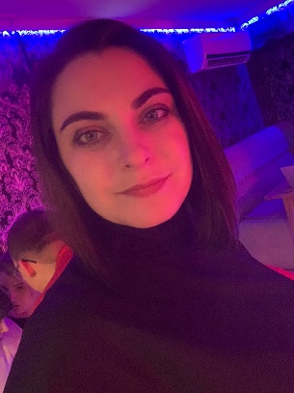
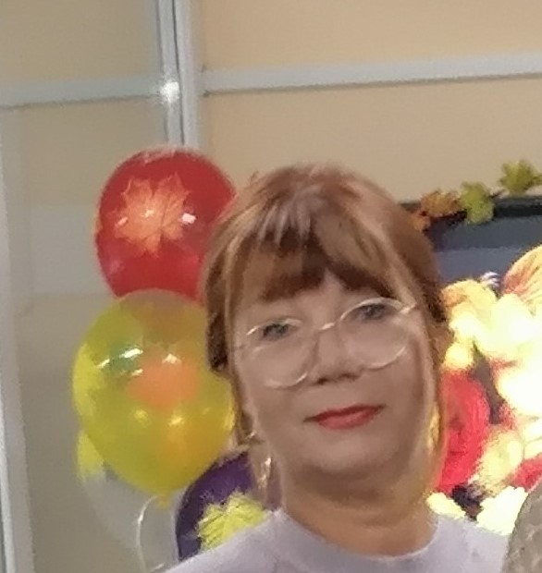
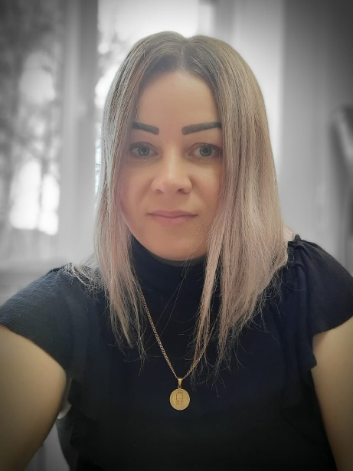
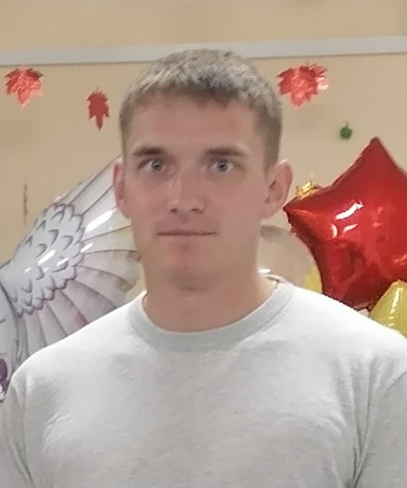
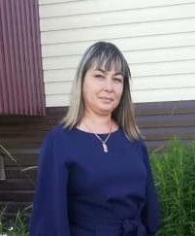
ПРИЛОЖЕНИЯ - КОМАНДА ПРОЕКТА
ВЛАДЕЛЕЦ ПРОЦЕССА
РУКОВОДИТЕЛЬ ПРОЕКТА
Шатько Ирина Валентиновна Заведующая хозяйством
Калинина Вероника Николаевна Директор МБОУ СОШ №3 с. Огоньки
КОМАНДА ПРОЕКТА
Карасев Семен Андреевич учитель физической культуры
Плотникова Оксана Васильевна Специалист по кадрам
Попова Ирина Андреевна Экономист

Slide 13
ПРИЛОЖЕНИЯ - ЭФФЕКТ ОТ МЕРОПРИЯТИЙ
n/n | Наименование мероприятия | Эффект от мероприятия
1 | Создание списков с данными учеников по классам, размещение инвентаря по комплектам | Быстрый поиск и выдача комплектов под потребности ученика
2 | Рациональное логистическое расположение мебели, визуализация | Сокращение времени подготовки инвентаря
3 | Создание места выдачи инвентаря | Отсутствие очереди при выдаче инвентаря

Slide 14
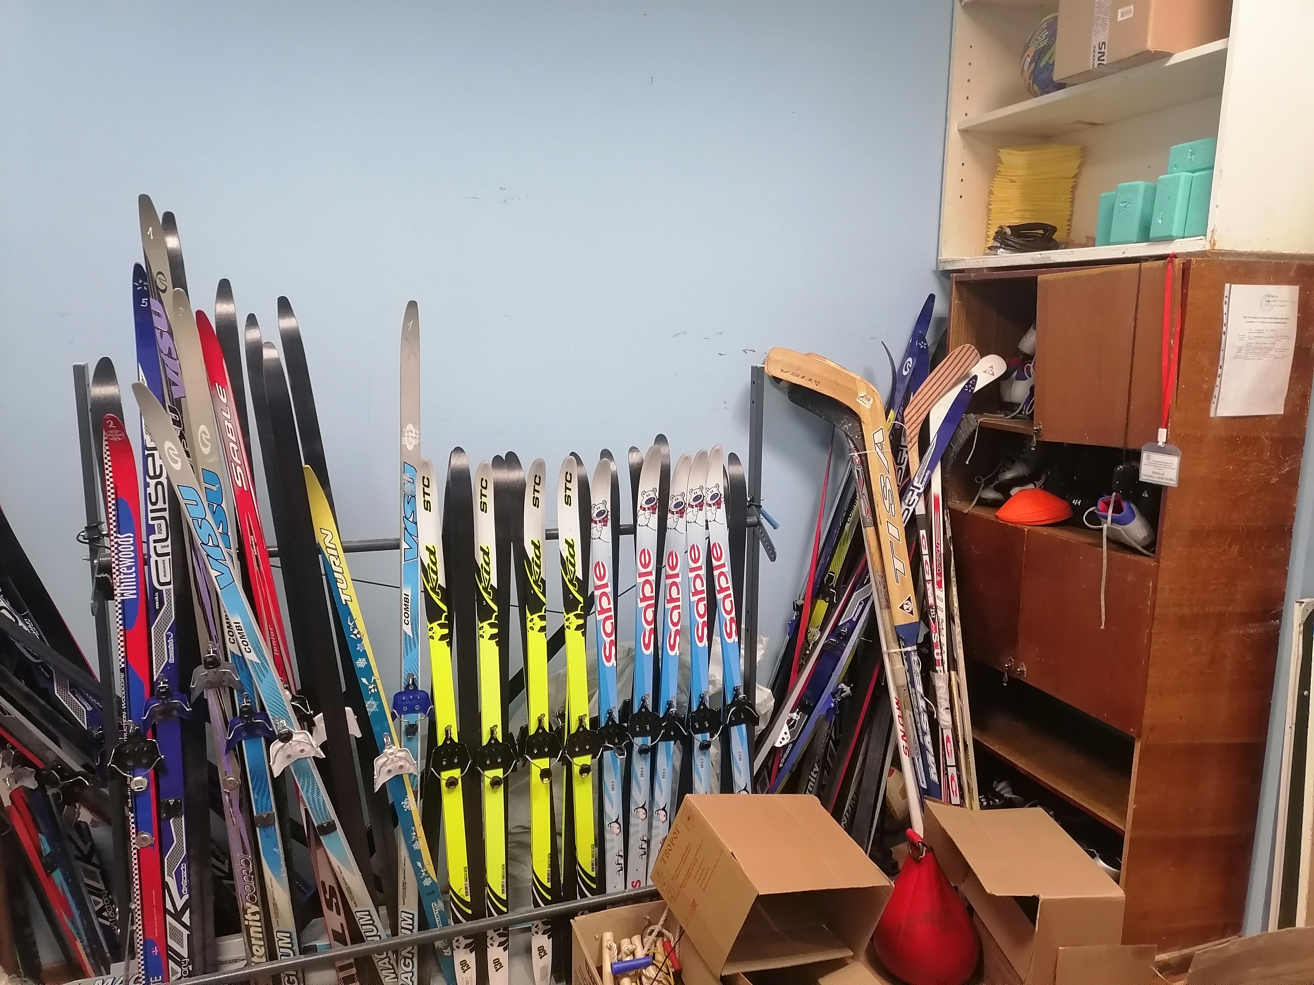
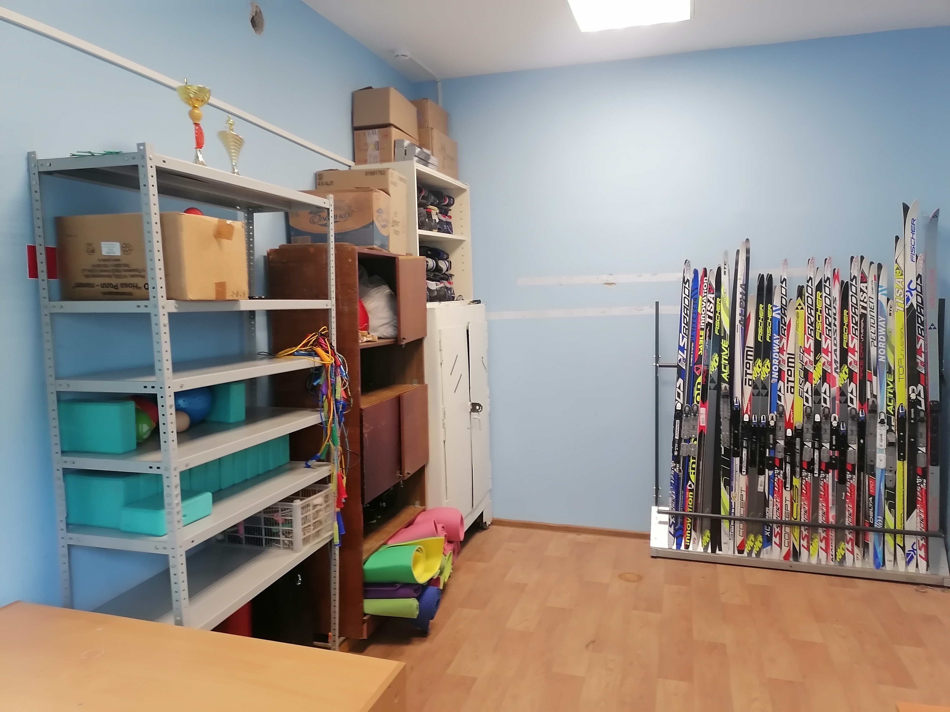
ПРИЛОЖЕНИЯ - ЭФФЕКТ ОТ ВНЕДРЕНИЯ 1 / 3
Наименование мероприятия: Создание списков с данными учеников по классам, размещение инвентаря по комплектам Эффект от мероприятия: Быстрый поиск и выдача комплектов под потребности ученика
БЫЛО:
СТАЛО:

Slide 15
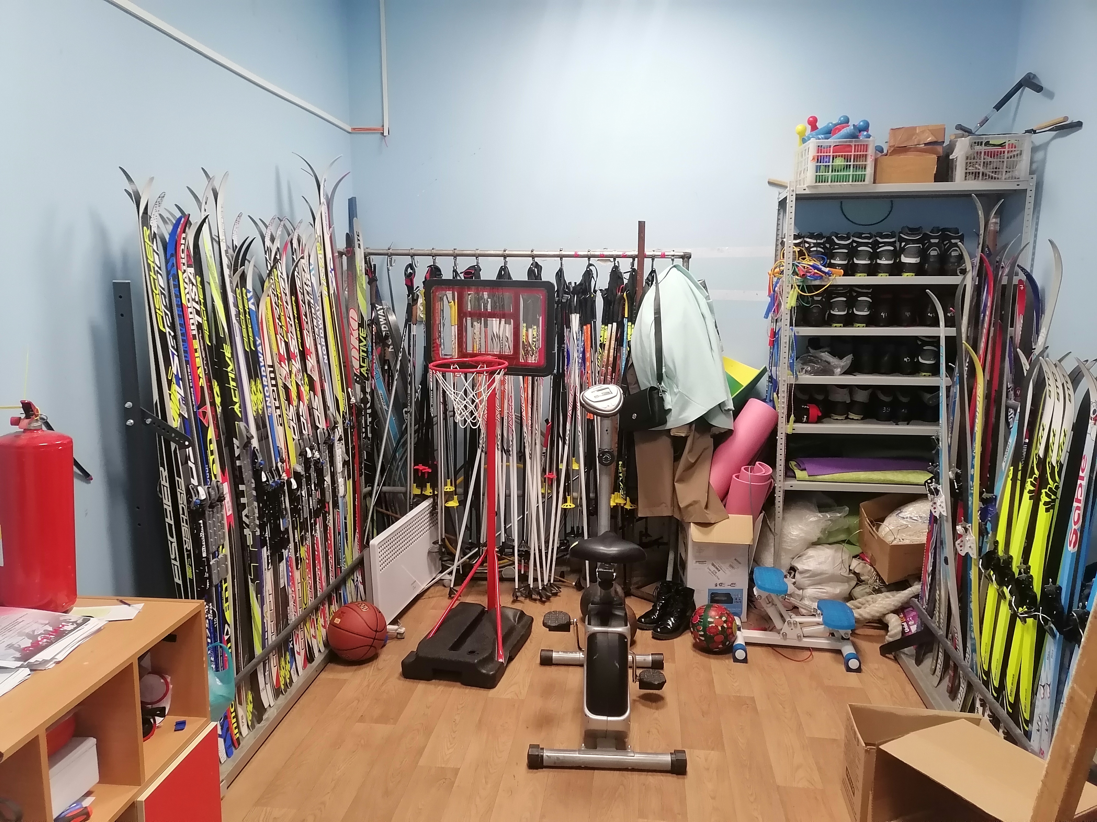
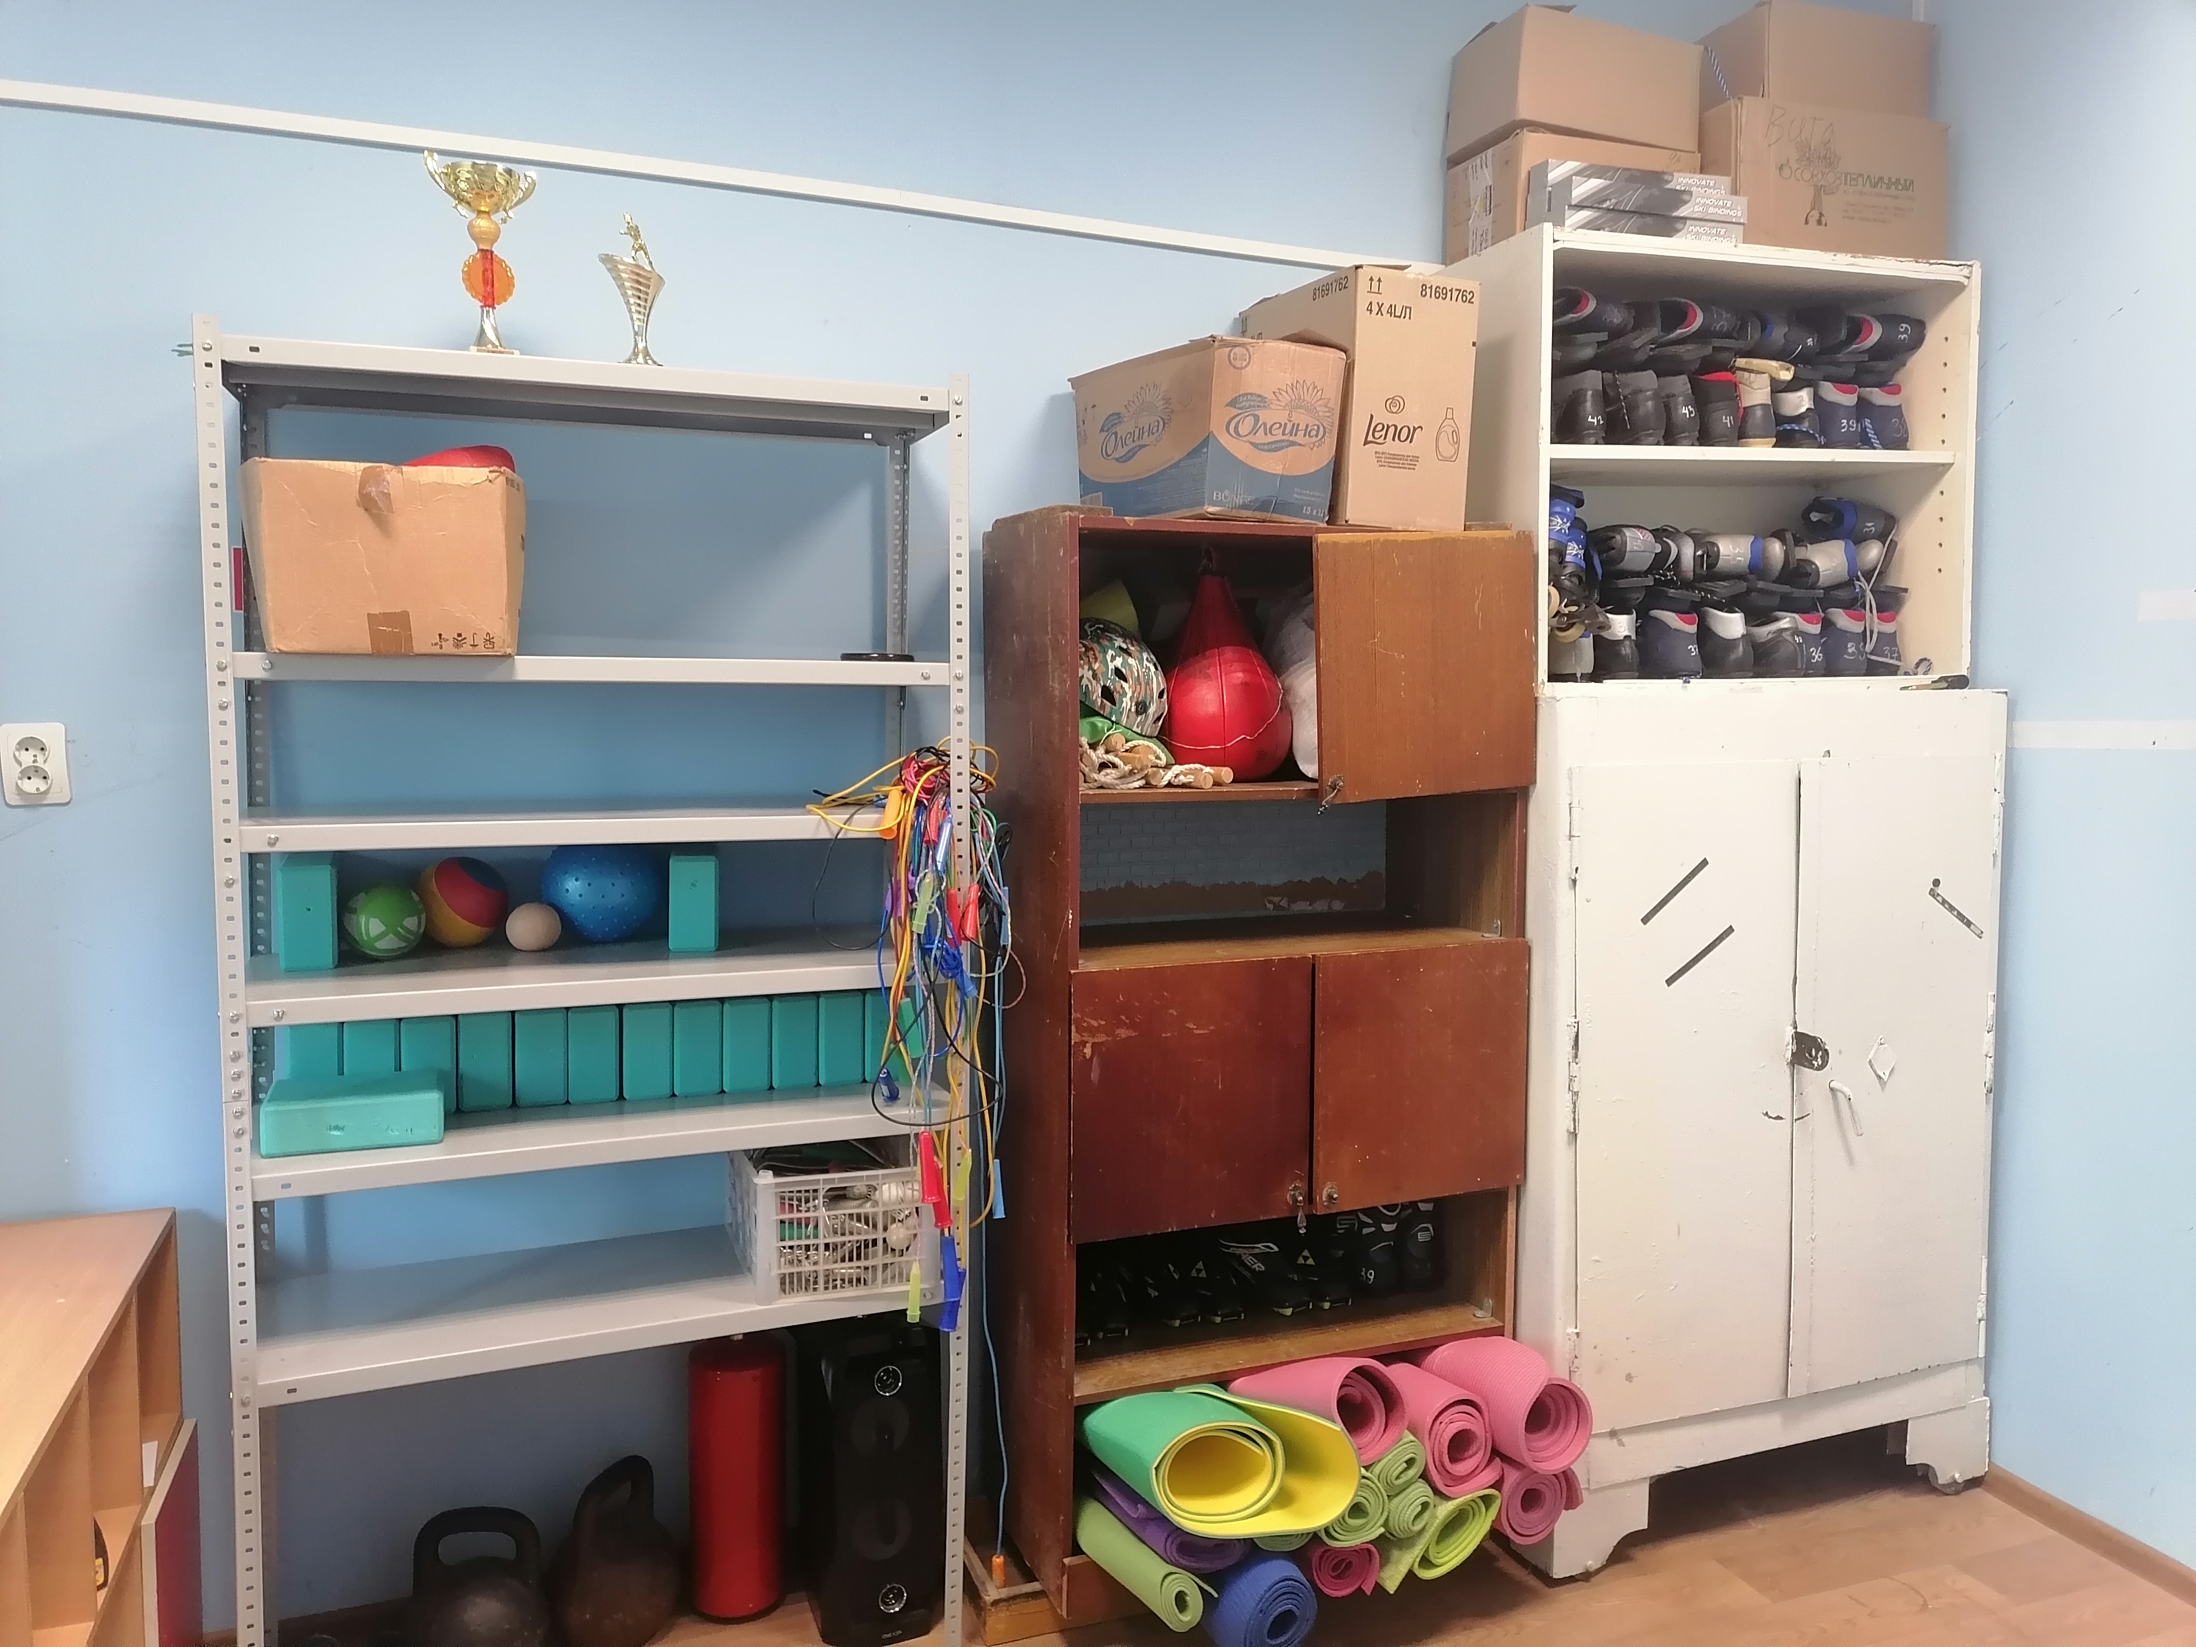
ПРИЛОЖЕНИЯ - ЭФФЕКТ ОТ ВНЕДРЕНИЯ 2 / 3
Наименование мероприятия: Рациональное логистическое расположение мебели, визуализация Эффект от мероприятия: Сокращение времени подготовки инвентаря
БЫЛО:
СТАЛО:

Slide 16
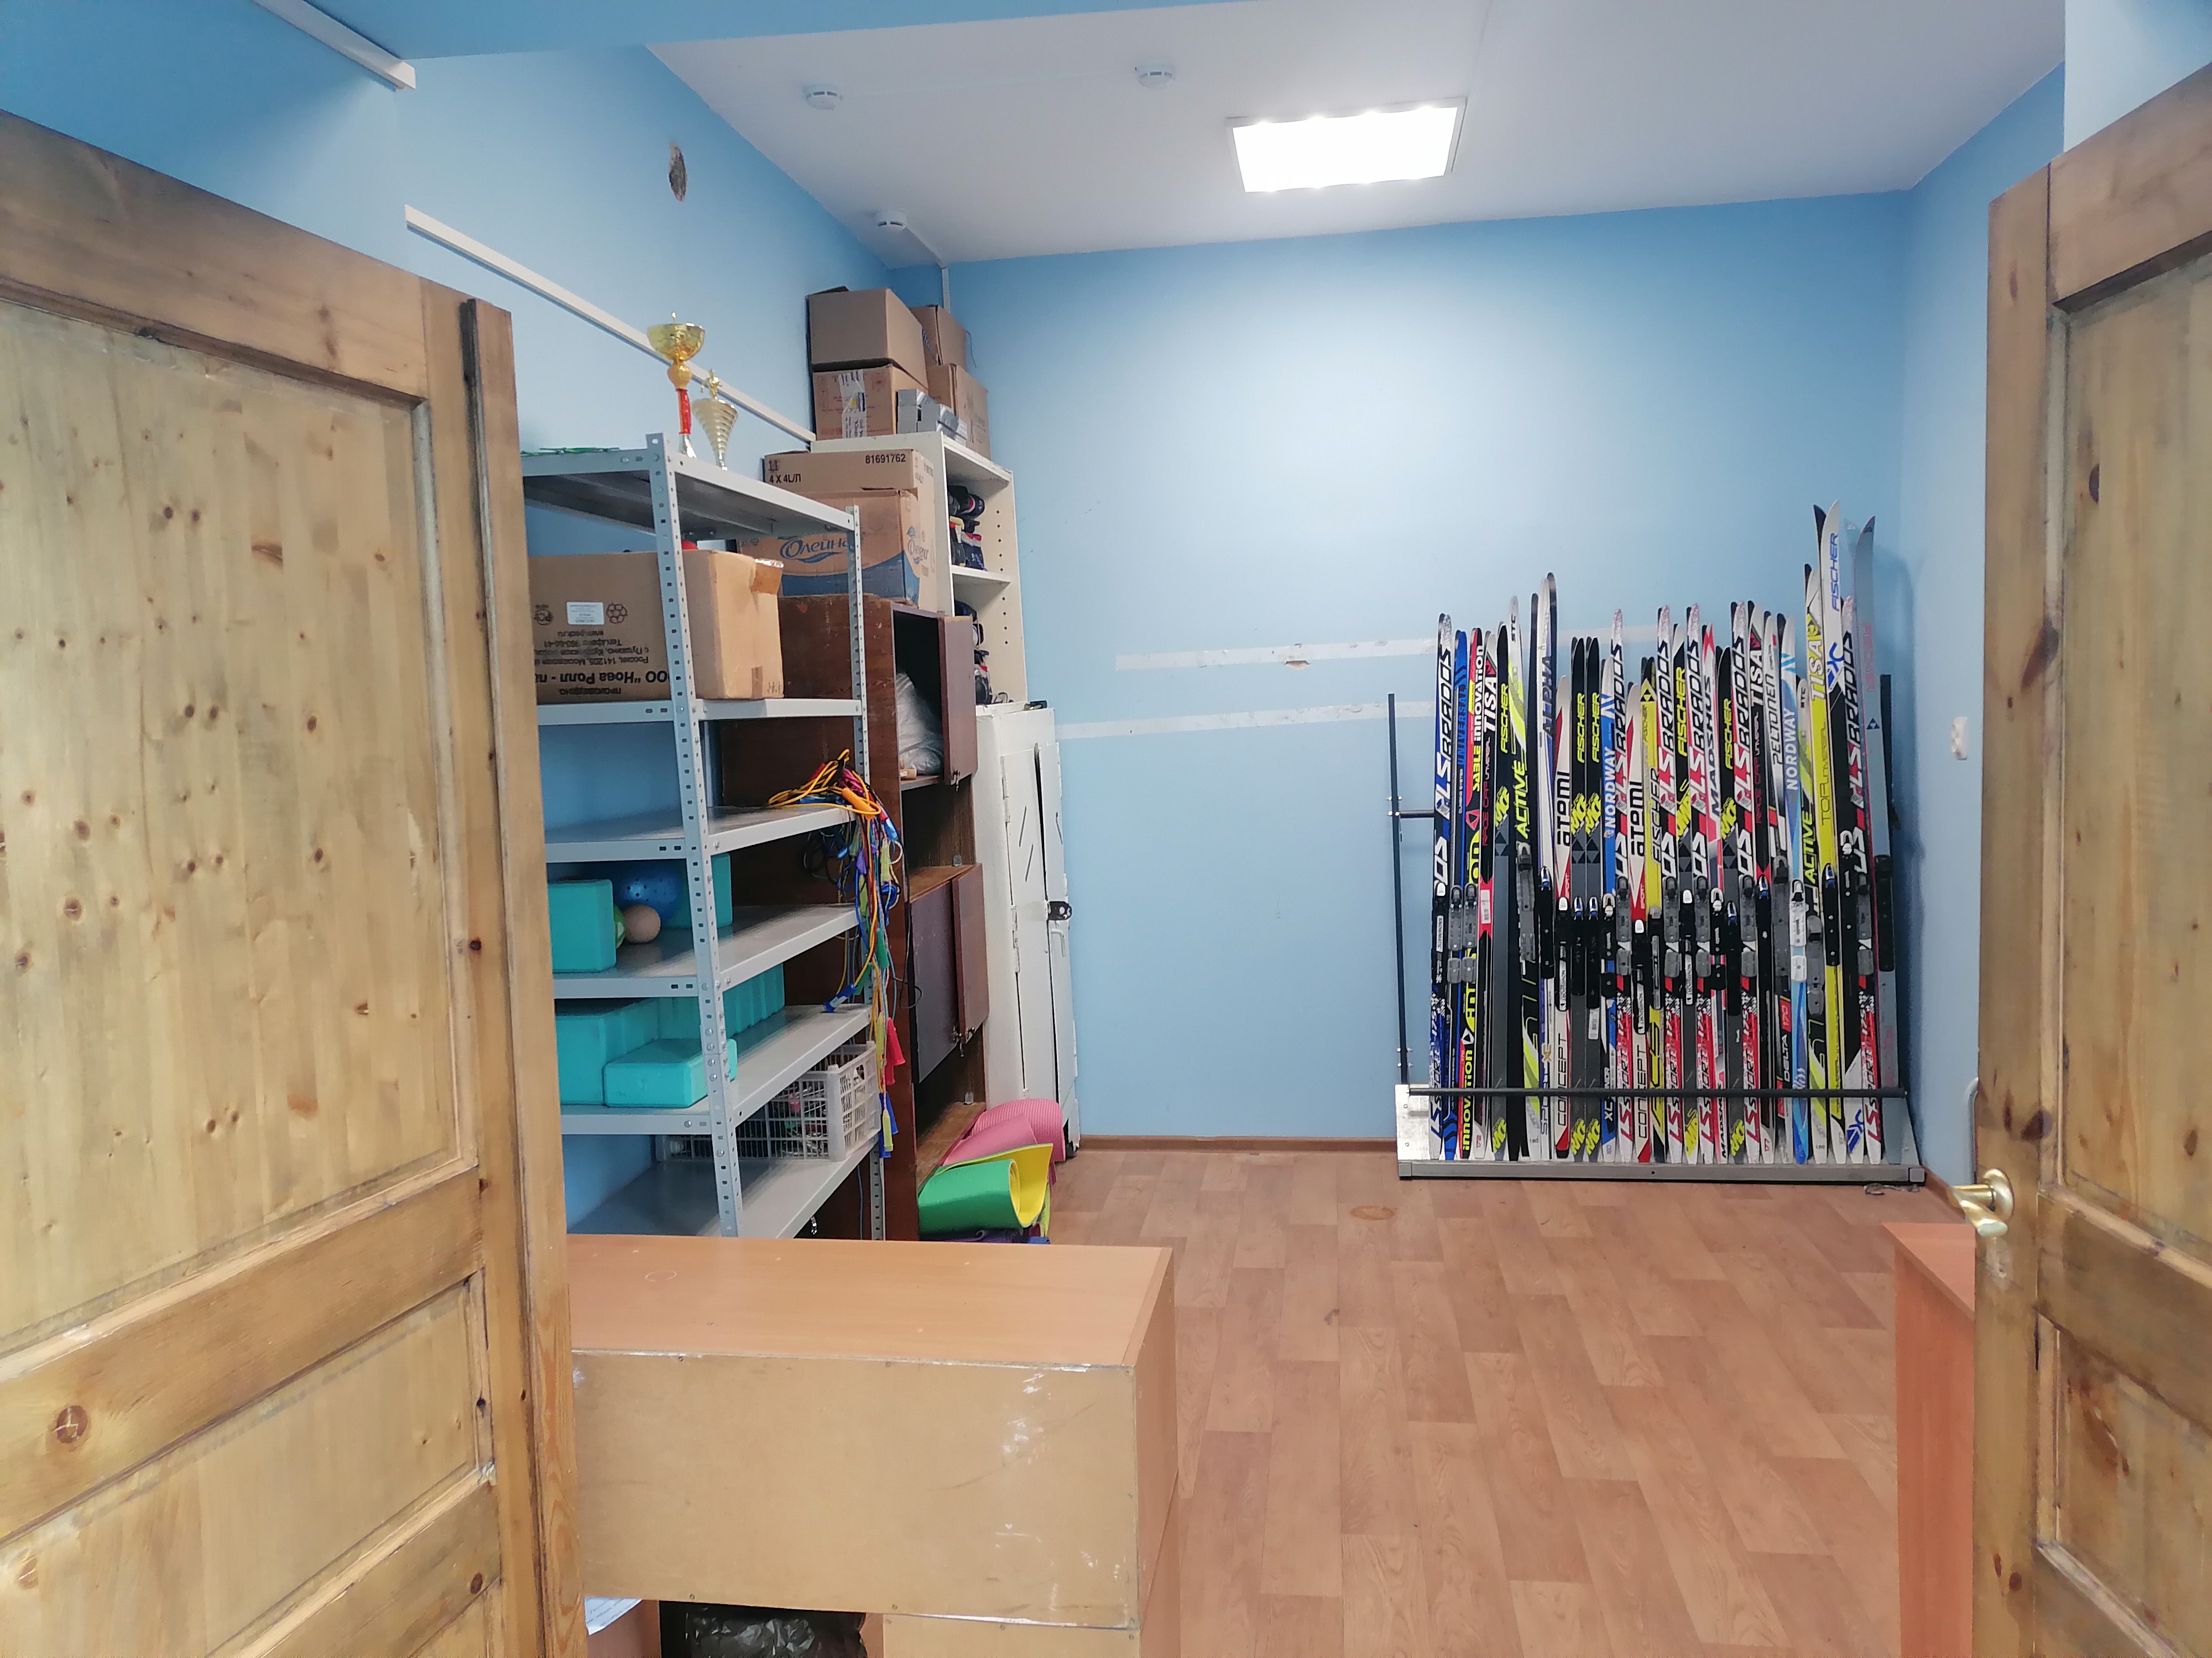
ПРИЛОЖЕНИЯ - ЭФФЕКТ ОТ ВНЕДРЕНИЯ 3 / 3
Наименование мероприятия: Создание места выдачи инвентаря Эффект от мероприятия: Отсутствие очереди при выдаче инвентаря
БЫЛО:
СТАЛО:
НЕТ

Slide 17
Спасибо за внимание.

